Slide 1
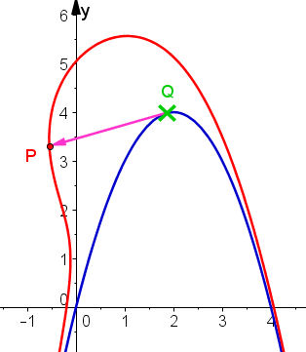
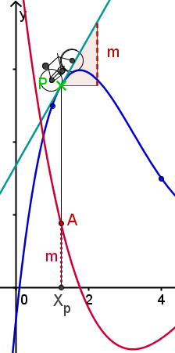
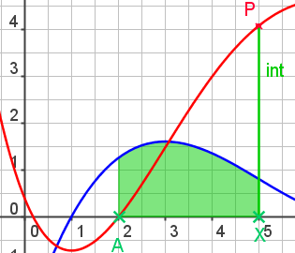
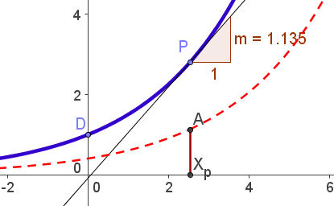
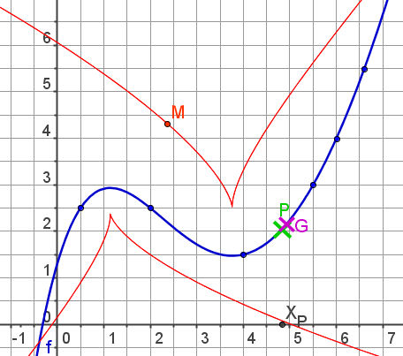
Ortslinie als Leitlinie
GDM –Tagung
Münster 4.-8. 3. 2013
Prof. Dr. Dörte Haftendorn, Leuphana Universität Lüneburg, www.mathematik-verstehen.de, Folie 0

Slide 2
eingereichter Text
Es geht um den Übergang von statischen Betrachtungen, bei denen ein
Punkt mit gewissen Eigenschaften erzeugt wird, zu einer dynamischen Sicht, bei der der Punkt eine Ortslinie erzeugt.
Diese zeigt eine globale Sicht auf das
betrachtete Phänomen und wird dadurch selber zum
Objekt weiterer Überlegungen. Ein bekanntes Beispiel ist die Steigung in einem Punkt und die Ableitungsfunktion.
Lässt man sich in der Lehre aber nun von den in den Werkzeugen leicht verfügbaren Ortslinien leiten, diesen zweischrittigen Prozess interaktiv zu gestalten,
so wird vertieftes Verstehen ermöglicht. Beispiele v.a. aus der Analysis zeigen dies.
Ableitung selbst
e-fkt
teppich,Hauptsatz
polar
Abstand von Kurve
Krümmung
Flatterband
Prof. Dr. Dörte Haftendorn, Leuphana Universität Lüneburg, www.mathematik-verstehen.de, Folie 1

Slide 3
CURRICULUM VITAE
1966
Abitur in Hameln
Fazit
TU Clausthal, Studium
Mathematik verstehen
1971
1. Staatsex. Gym. LA Mathe/Physik
XXX 30 Jahre
1972
Diplom Mathematik
1975
Promotion Mathematik (Algebra,Halbringe)
2. Staatsex. Gym. LA Mathe/Physik
Johanneum
Lüneburg
1991
Ingenieur-
Mathematik
FH
dann Leuphana
1993
XX 20 Jahre
Lehrerbildung
Fachgymnasium
Mathematik
Uni Lüneburg
Leuphana
2002
2007
Mathematik
für alle
Leuphana
2008
2013
Prof. Dr. Dörte Haftendorn, Leuphana Universität Lüneburg, www.mathematik-verstehen.de, Folie 2
Notes:
01.02.2024
2
01.02.2024
2

Slide 4
“Die Basis verstehen ist Basis zum Verstehen”
Vorbemerkungen
Querschnittsarbeitsgruppen
QAG1 Methoden und Instrumente empirischer Lehr-Lern-Forschung
QAG2 Fachdidaktische Analyse und Aufbereitung mathematischen Wissens
QAG3 Hochschuldidaktische Lehr-Lernmethoden
QAG4 eLearning und digitale Medien in der mathematischen Hochschulausbildung
Einordnung
Veranstaltung: Lineare Algebra
oder: Grundelemente der Höheren Mathematik
vorausgegangen: Vektorraum , Linear unabhängig, Basis
übliche Beispiele für Vektorräume, darunter VR(n) der Polynome bis zum Grad n
mit der Standardbasis .
was nun folgt:
Nun gleich anschießend zur „Bereicherung“:
Prof. Dr. Dörte Haftendorn, Leuphana Universität Lüneburg, www.mathematik-verstehen.de, Folie 3
Notes:
01.02.2024
3
01.02.2024
3

Slide 5
“Die Basis verstehen ist Basis zum Verstehen”
Vorbemerkungen
Mein Hintergrund und mein Beitrag zur „Stoffdidaktik“
Interpolation
Lagrange- und Newton-Interpolation
Wirtschaftsanwendung
Basen angepasst an
Datenpunkte
Splines
Kubische Splines
Schiffbau-Beispiel
Bézier-Splines
Design
Jedem Polynom seine Basis angepasst an
einen Datenpunkt
Bernsteinpolynome
Differenzialgleichungen
DGL mit konstanten Koeffizienten
VR der Störfunktion
Fazit
Prof. Dr. Dörte Haftendorn, Leuphana Universität Lüneburg, www.mathematik-verstehen.de, Folie 4
Notes:
01.02.2024
4
01.02.2024
4

Slide 6
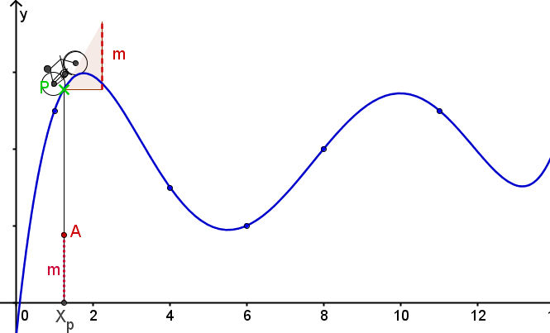
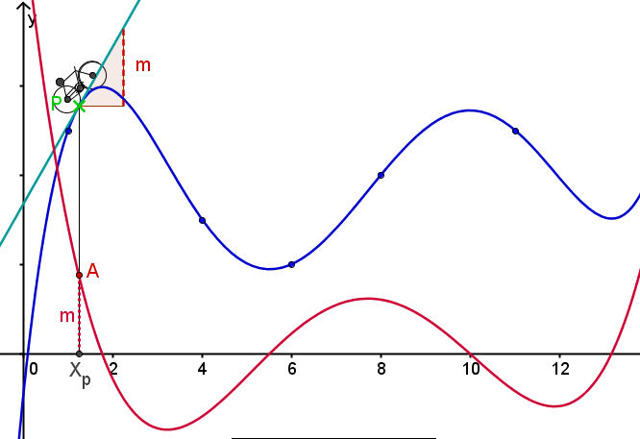
Ableitungsfunktion verstehen
Prof. Dr. Dörte Haftendorn, Leuphana Universität Lüneburg, www.mathematik-verstehen.de, Folie 5

Slide 7
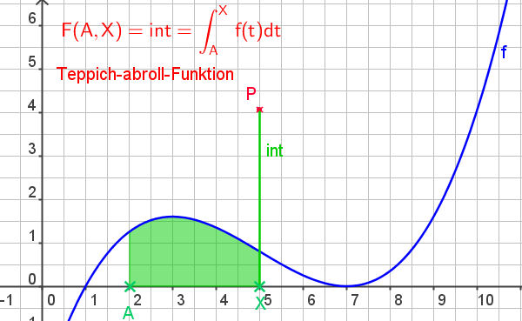
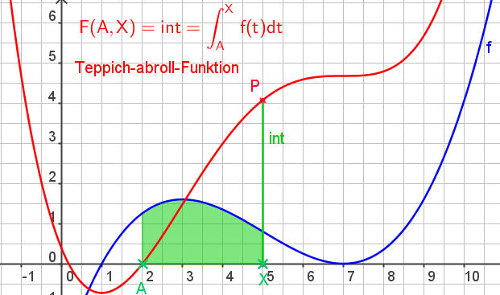
Integralfunktion verstehen
Prof. Dr. Dörte Haftendorn, Leuphana Universität Lüneburg, www.mathematik-verstehen.de, Folie 6

Slide 8
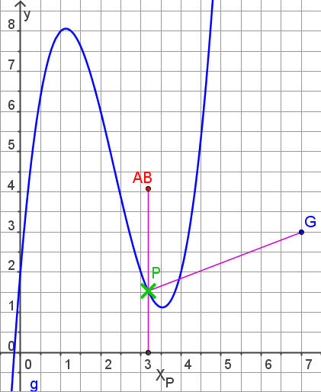
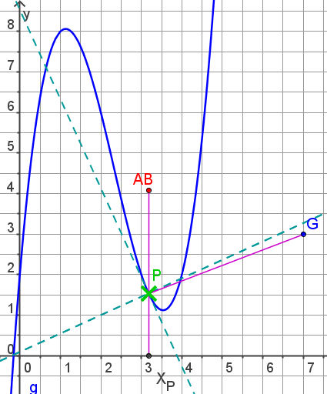
Abstand Punkt - Funktionsgraph
Prof. Dr. Dörte Haftendorn, Leuphana Universität Lüneburg, www.mathematik-verstehen.de, Folie 7

Slide 9
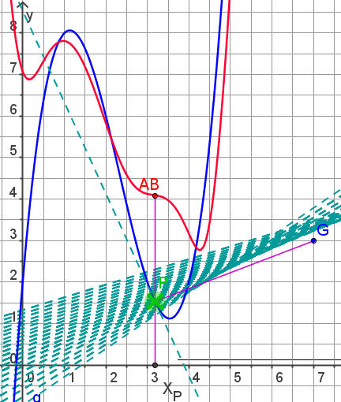
Abstand Punkt - Funktionsgraph
abstand_von_p3.ggb
Prof. Dr. Dörte Haftendorn, Leuphana Universität Lüneburg, www.mathematik-verstehen.de, Folie 8

Slide 10
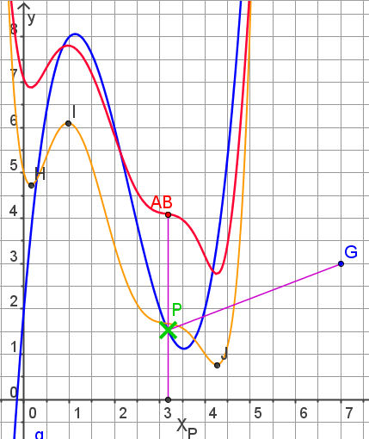
Abstand Punkt - Funktionsgraph
Prof. Dr. Dörte Haftendorn, Leuphana Universität Lüneburg, www.mathematik-verstehen.de, Folie 9

Slide 11
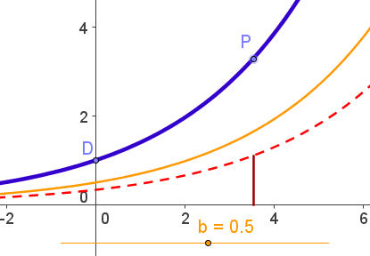
e-Funktion verstehen
Prof. Dr. Dörte Haftendorn, Leuphana Universität Lüneburg, www.mathematik-verstehen.de, Folie 10

Slide 12
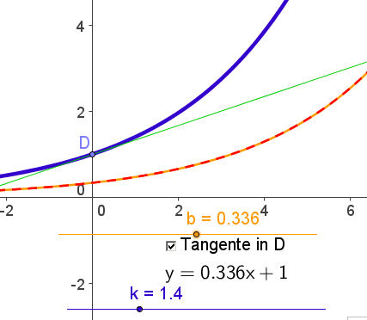
e-Funktion verstehen
Prof. Dr. Dörte Haftendorn, Leuphana Universität Lüneburg, www.mathematik-verstehen.de, Folie 11

Slide 13
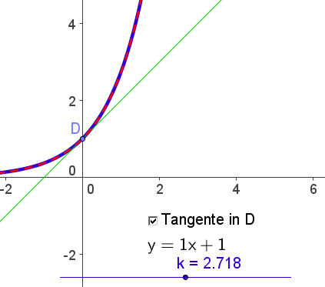
e-Funktion verstehen
Prof. Dr. Dörte Haftendorn, Leuphana Universität Lüneburg, www.mathematik-verstehen.de, Folie 12

Slide 14
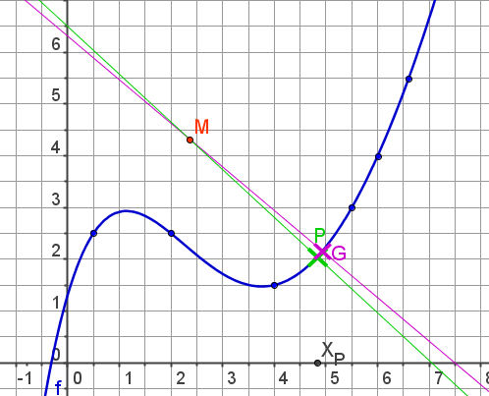
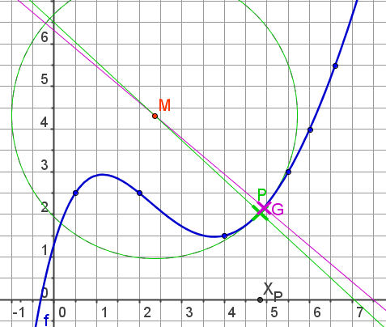
Krümmung und Evolute
Prof. Dr. Dörte Haftendorn, Leuphana Universität Lüneburg, www.mathematik-verstehen.de, Folie 13

Slide 15
Krümmung und Evolute
Link
Prof. Dr. Dörte Haftendorn, Leuphana Universität Lüneburg, www.mathematik-verstehen.de, Folie 14

Slide 16
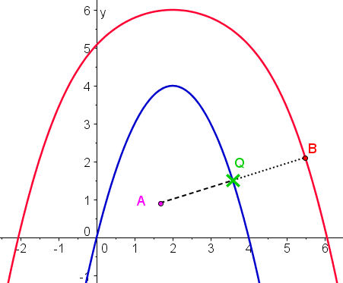
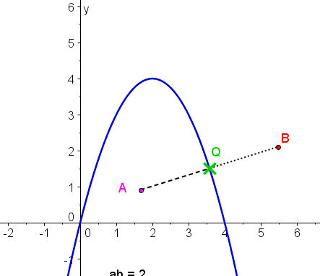
Parallelkurve zur Parabel
Prof. Dr. Dörte Haftendorn, Leuphana Universität Lüneburg, www.mathematik-verstehen.de, Folie 15

Slide 17
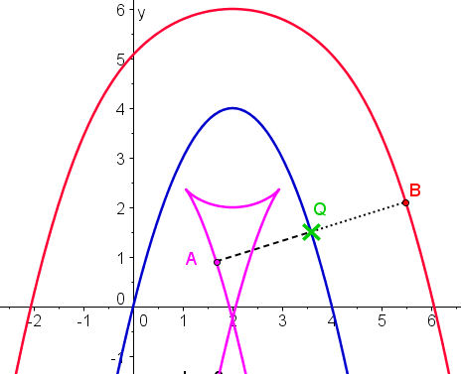
Parallelkurve zur Parabel
Prof. Dr. Dörte Haftendorn, Leuphana Universität Lüneburg, www.mathematik-verstehen.de, Folie 16

Slide 18
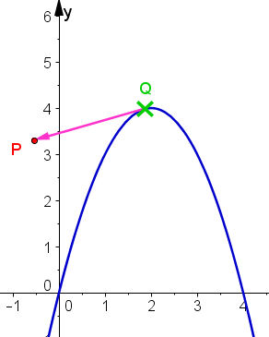
Parallelkurve zur Parabel
Prof. Dr. Dörte Haftendorn, Leuphana Universität Lüneburg, www.mathematik-verstehen.de, Folie 17

Slide 19
Fazit
Anfangs versprach ich:
Warum sollte man den Begriff “Basis” reichhaltig lehren?
Nun gleich anschießend zur „Bereicherung“:
Dies war nun mein Vorschlag.
Mathematische Begründung
Die Vernetzung der Themen ist essentiell für die Mathematik.
Wenn man sie ans Ende einer Ausbildung stellt, kann sie ihre
prägende Kraft nicht mehr entfalten.
Erkenntistheoretische Begründung
Für abstrakte Begriffe müssen „Wirklichkeiten“ vorgestellt werden, von denen die Begriffe abstrahiert=weggezogen
werden können. Mindesten müssen sie zum Tragen kommen.
Lernpsychologische Begründung
Ohne Akzeptanz und Neugier kann kein Lernen statt-finden. Eine reichhaltige Einbindung eröffnet Perspektiven und bietet Identifizierungsmöglichkeit. Das gilt umso mehr, wenn Interaktionen ermöglicht werden.
Pragmatische Anmerkung
Auch für die Hochschulmathematik sollte ein Spiralcurriculum
entwickelt werden.
Prof. Dr. Dörte Haftendorn, Leuphana Universität Lüneburg, www.mathematik-verstehen.de, Folie 18
Notes:
01.02.2024
18
01.02.2024
18

Slide 20
Vielen Dank
für Ihre
Aufmerksamkeit!
Sie finden alles bei
www.mathematik-verstehen.de Bereiche Numerik und Lineare Algebra
Spektrum Akademischer Verlag /Springer
ISBN 978 8274 2044 2
www.mathematik-sehen-und-verstehen.de
Prof. Dr. Dörte Haftendorn, Leuphana Universität Lüneburg, www.mathematik-verstehen.de, Folie 19
Notes:
01.02.2024
19
01.02.2024
19

